Slide 1
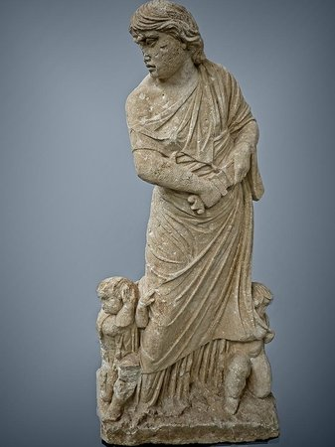
Euripides’ ”Medea”
1) Introduktion til tragedier generelt
2) Forhistorien til ”Medea” + vv. 1-48

Slide 2
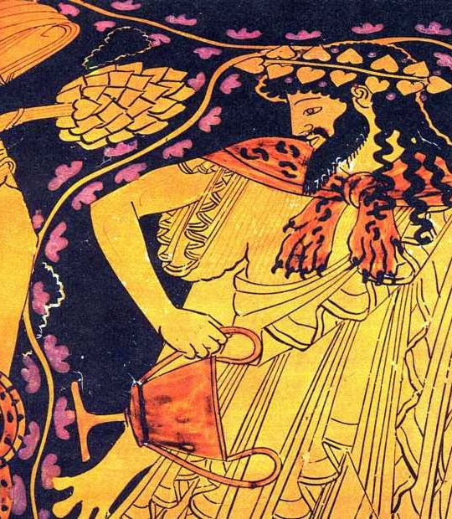
Dionysos-festen i Athen (”De store dionysier”)
Årlig religiøs fest for vinguden Dionysos, der blev afholdt i marts måned.
Tidspunktet for festen faldt sammen med søfartssæsonen, hvilket tillod fremmede fra nær og fjern at rejse til Athen.
Fire dages religiøs fest:
  Dag 1-3: Tragediekonkurrencen. Tre forfattere (gr. didaskaloi) opførte hver en tetralogi bestående af tre sammenhængende tragedier (en trilogi) og ét satyrspil. 10 dommere valgte herefter en vinder.
  Dag 4: Korkonkurrencer.

Slide 3
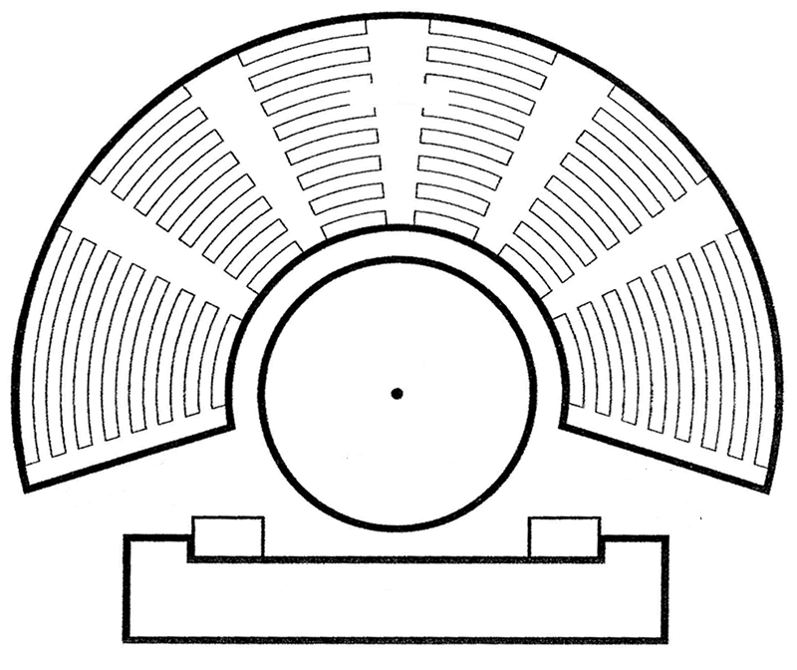
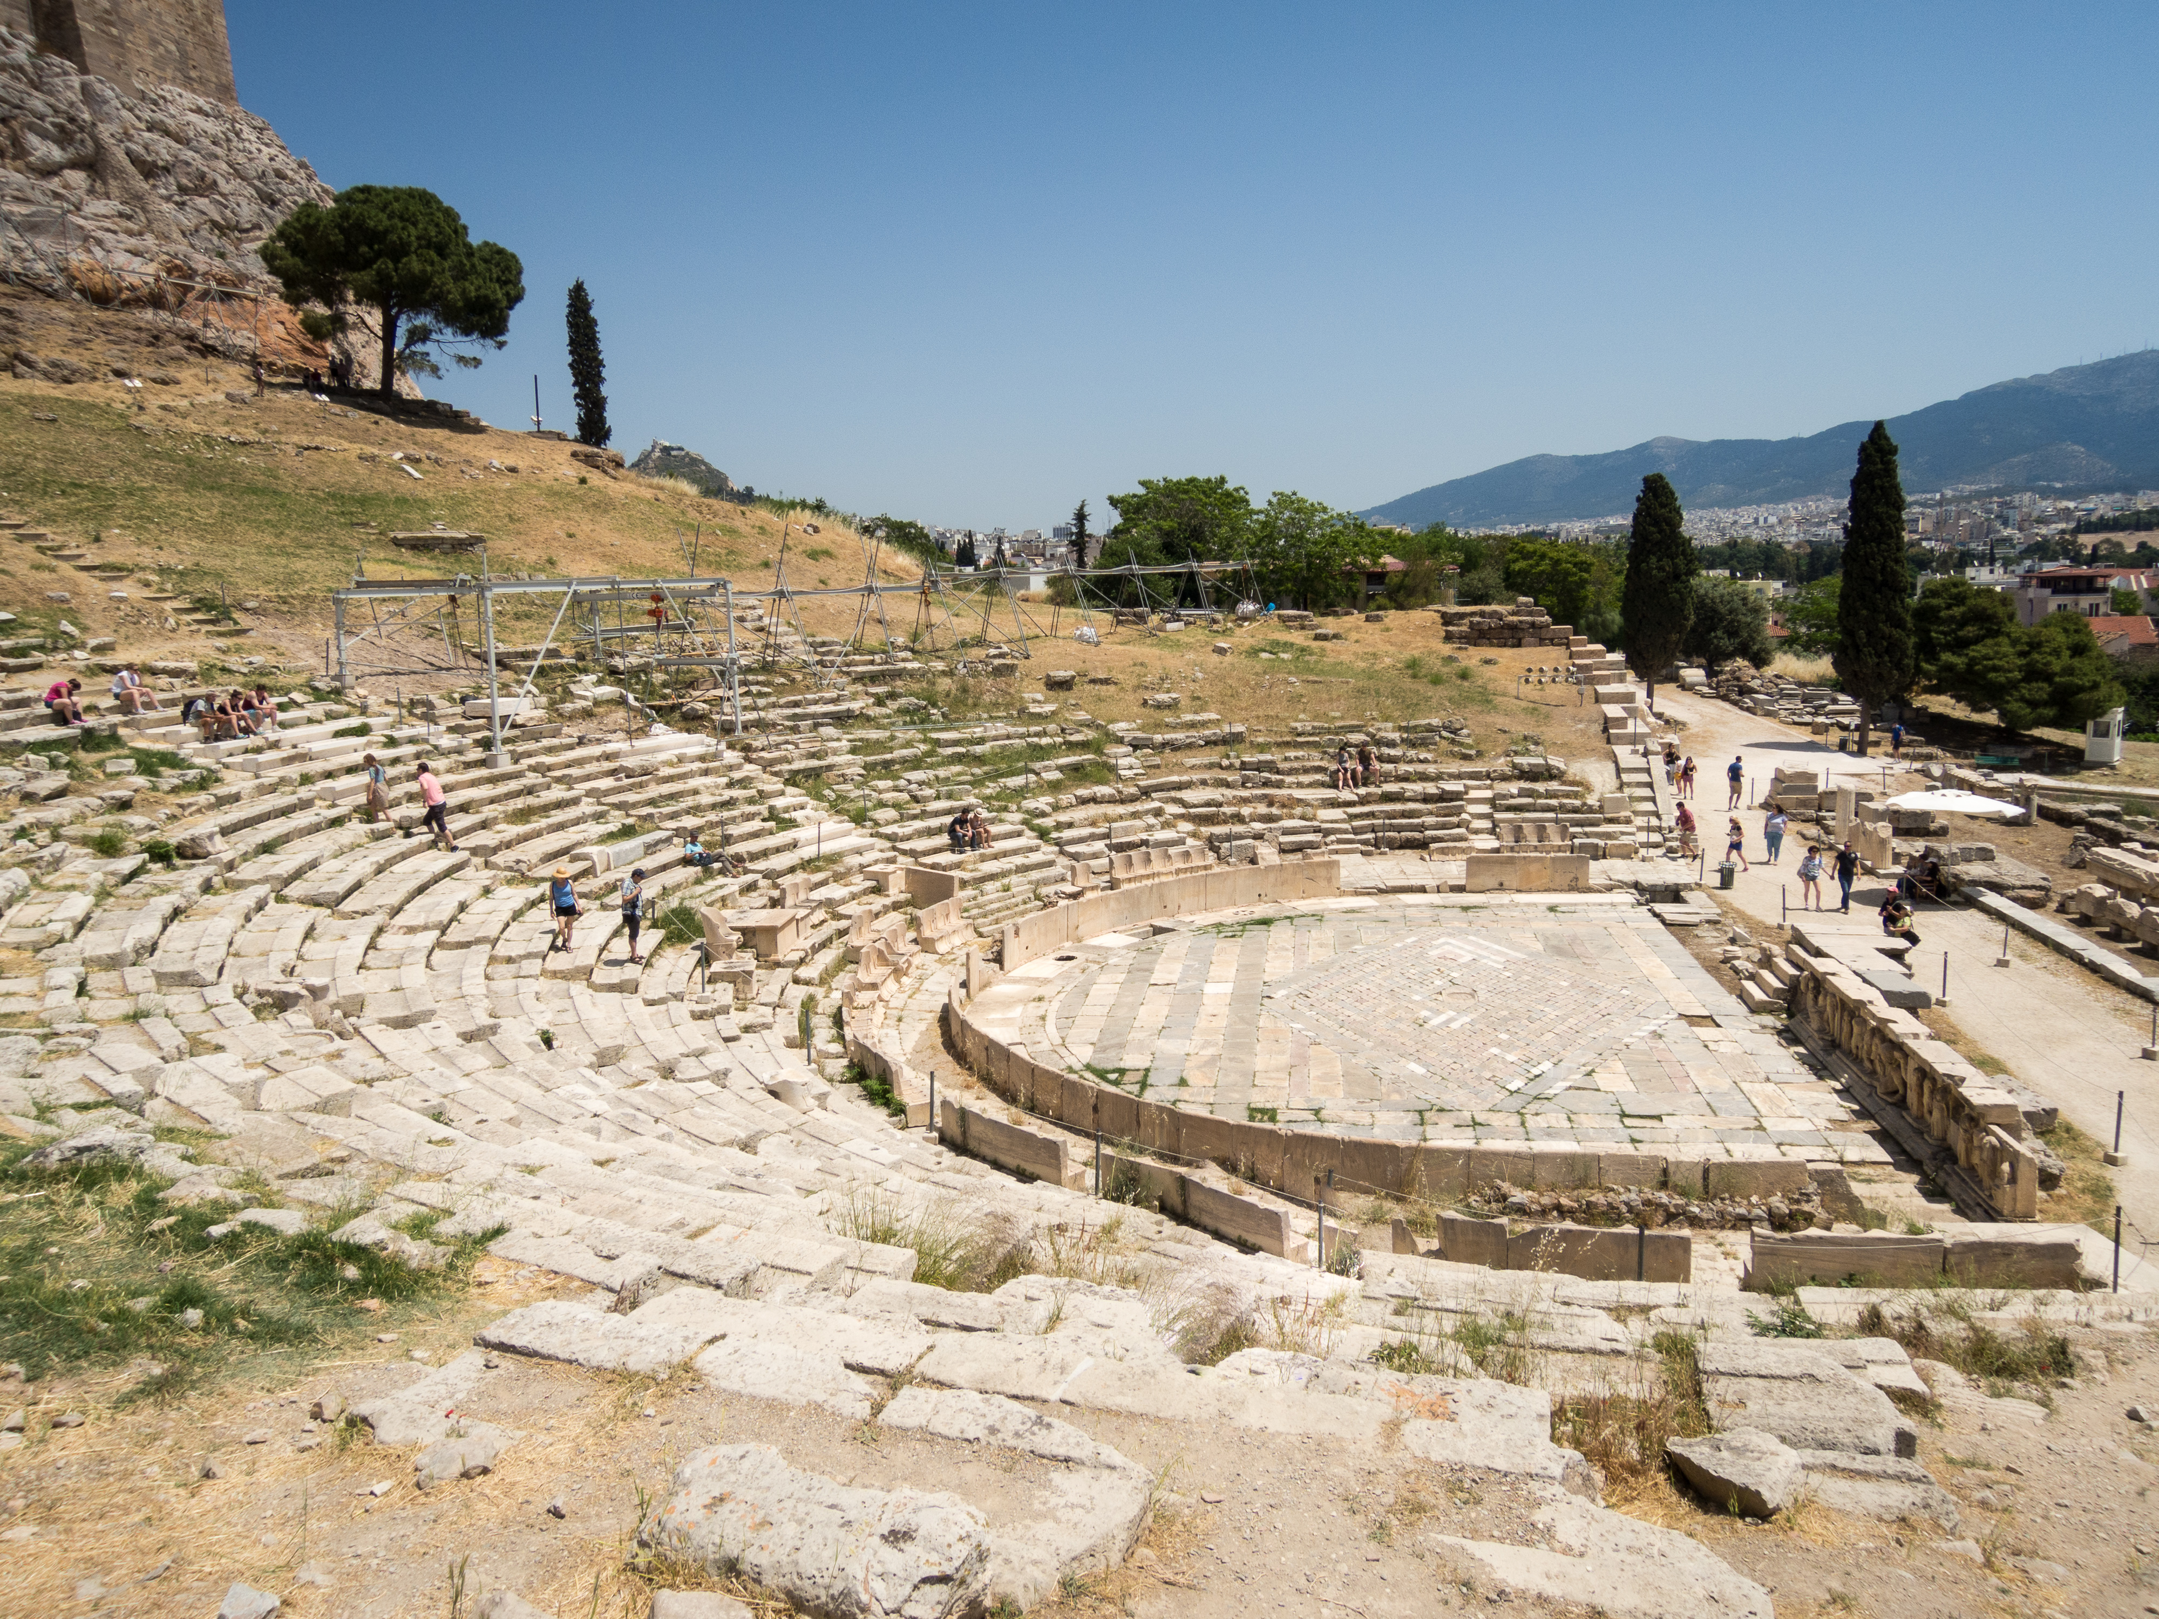
Det græske teater
Téatron
Orkéstra
Párodos
Párodos
Skene

Slide 4
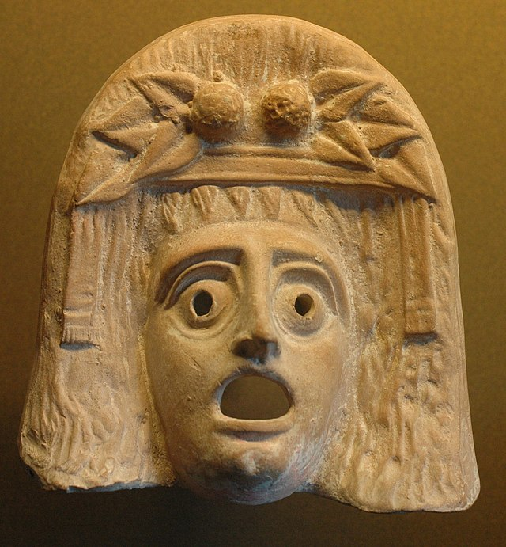
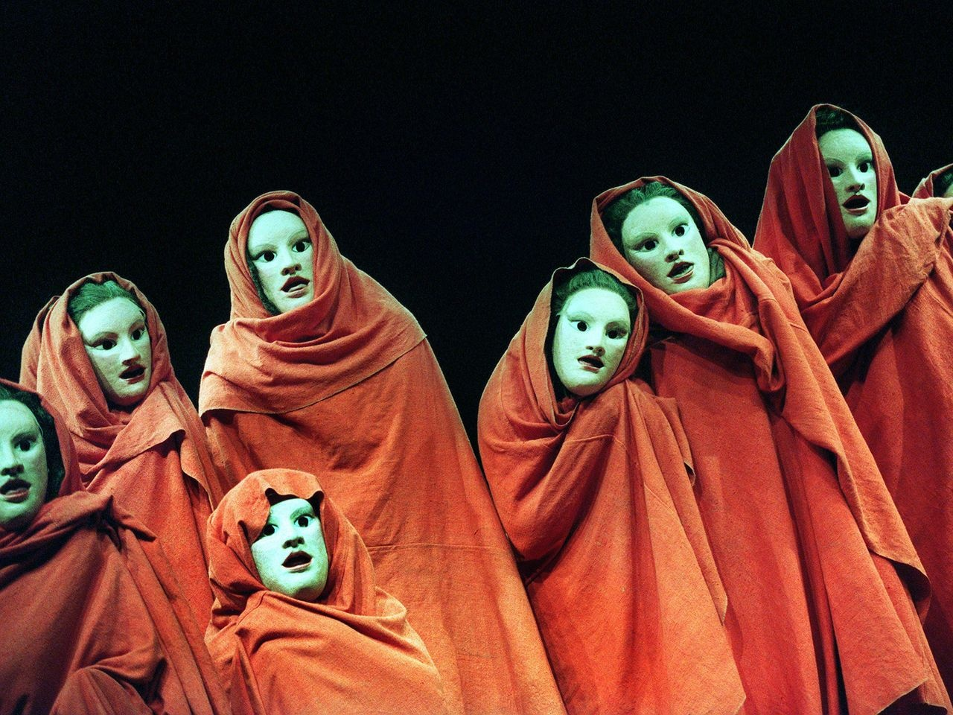
Tragediens karakterer
Skuespillerne (gr. hypokrítai): Alle sammen mænd, der bar heldækkende masker og kostumer, der tydeliggjorde, hvilken rolle de spillede. Hovedrolleindehaveren kaldtes en protagonistés. Der måtte max. være tre skuespillere på scenen ad gangen.
Koret (gr. kóros): 15-25 mænd ledet af en koryfaíos, der dansede og sang de forskellige korsange i tragedien. Koret var altid identisk klædt og optrådte som én enhed – det siger næstenaltid ‘jeg’ fremfor ‘vi’.

Slide 5
Tragediernes opbygning
Prólogos: Indledning, hvor en eller flere skuespillere og/eller koret deltager.
Párodos: Den første korsang og korets indmarchsang.
Stásimon/stásima: De efterfølgende korsange der afsynges af det stående eller dansende kor. En korsang, der blandes med replikkerne fra skuespillerne undervejs kaldes en kómmos.
Epeisódion/epeisódia: Skuspillernes talevers, der afgrænses af korsangene. Tragediens handling finder sted i de enkelte episoder.
Éxodos: Den afsluttende korsang/epeisódion. Betyder ”udgang”.

Slide 6
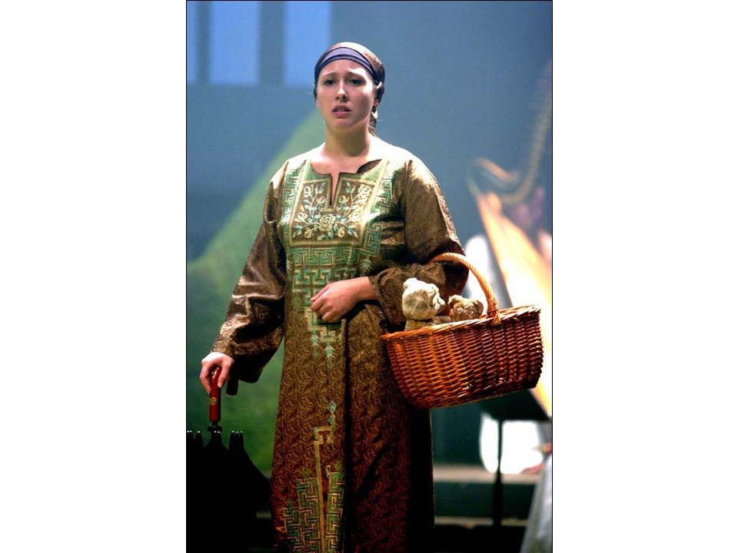
Medea, prolog, vv. 1-48
Jeg læser nu tragediens åbnings-monolog højt. Følg med så godt du kan.
Medeas amme fortæller om de begivenheder, der går forud for stykkets handling. Kan du regne ud, hvad der er sket ved at kigge i monologen?
Snak gerne med de mennesker der er omkring dig, når jeg er færdig med at læse.
Notes:
Herefter læses forhistorien af eleverne på klassen

Slide 7
Medea
Episoder fra en myte, men hvilke? Kig på vasemalerierne og snak om, hvad de forestiller og hvor i forhistorien, de passer ind. Læs eventuelt forhistorien igen – den ligger på lektionen.

Slide 8
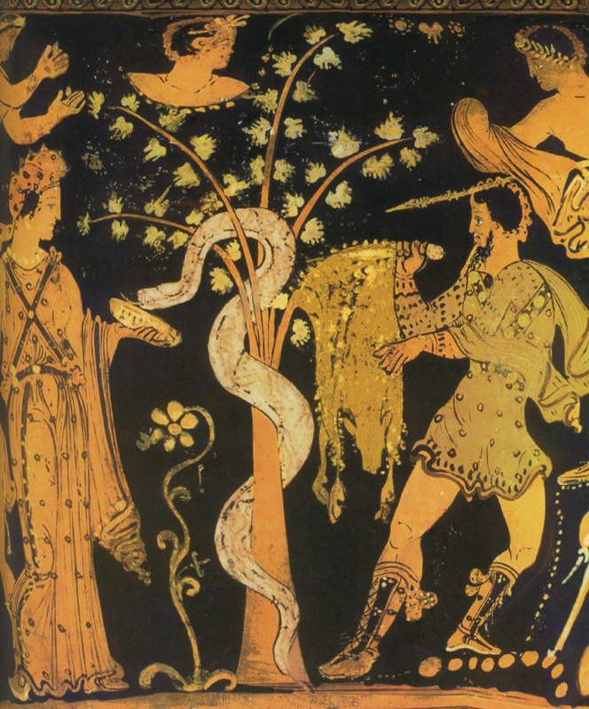

Slide 9
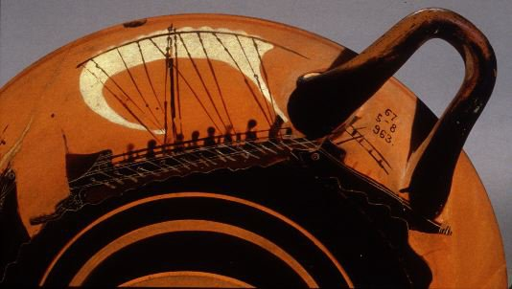

Slide 10
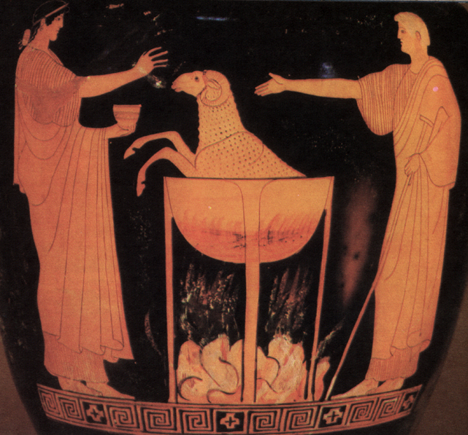

Slide 11
